Slide 1
Consultorio
Modelo de Dados

Slide 2

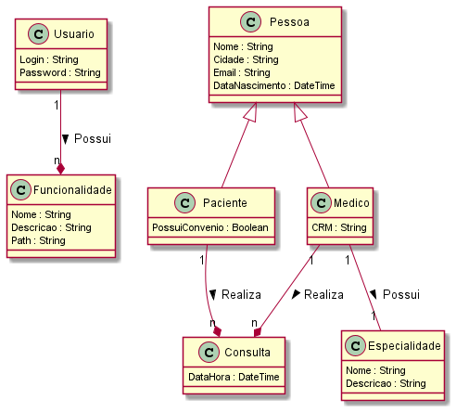
Modelo de dados
Entidades
Classes POCO
Regras de validação
Acesso ao banco de dados? (depende)
Validando no modelo com dataannotations
Padrão repository e introdução aos Generics

